Slide 1
1 hop
N1
2 hop
Ns
N2
Nd
・・・
Nn

Slide 2
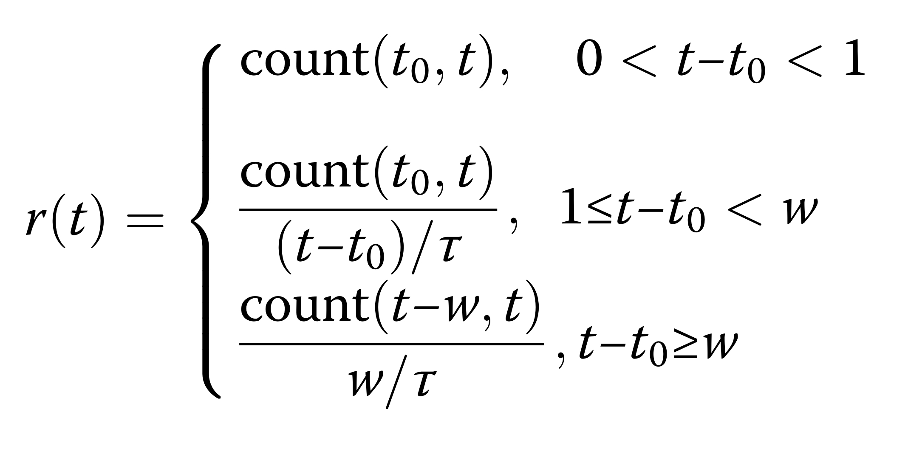

Slide 3
N1
D1d
Dsd
Ns
Nd
D2d
N2
・・・
Nn

Slide 4
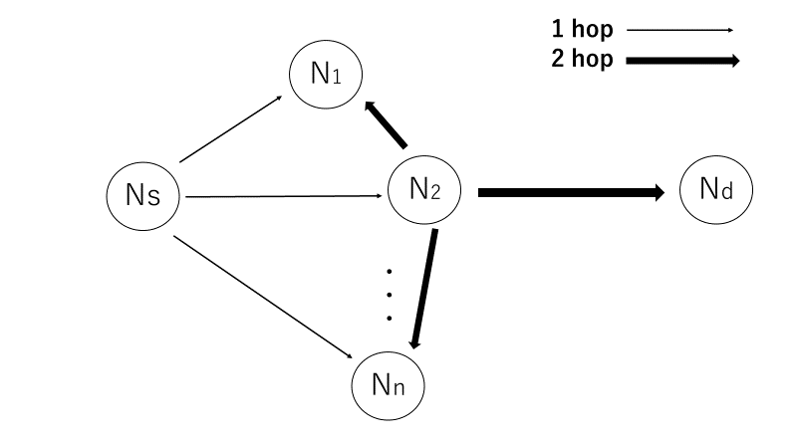
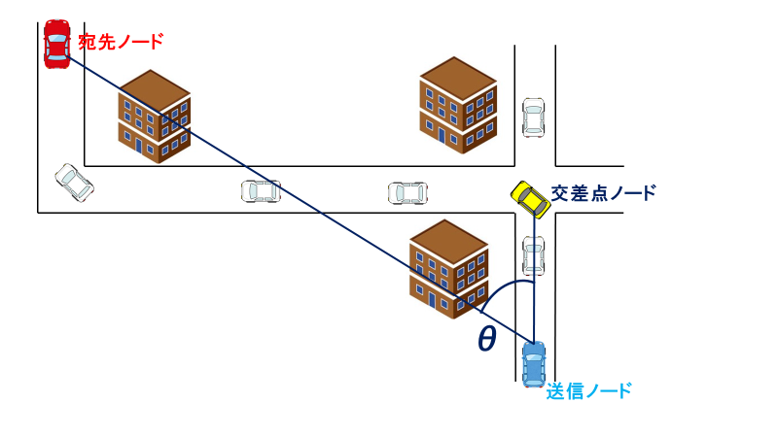

Slide 5
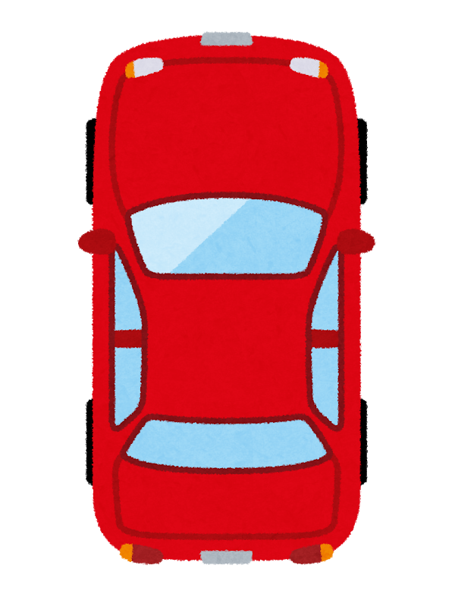

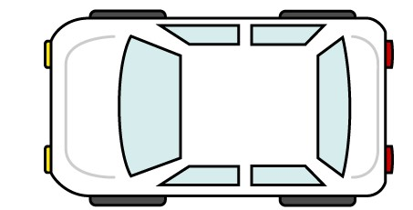


宛先ノード
交差点ノード
θ
送信ノード

Slide 6
Building
4
目的地方向
3
2
交差点ノード
1

Slide 7
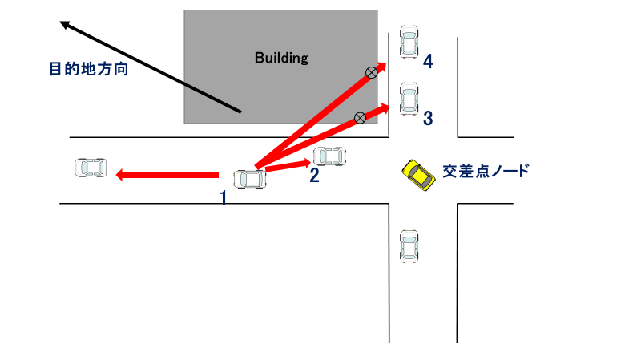

Slide 8
D
３
S
２
１
S

Slide 9
D
３
S
２
１
S

Slide 16

Building Area
Two-way street
300 m
300 m

Slide 17
Building Area
Two-way street
300 m
300 m

Slide 18
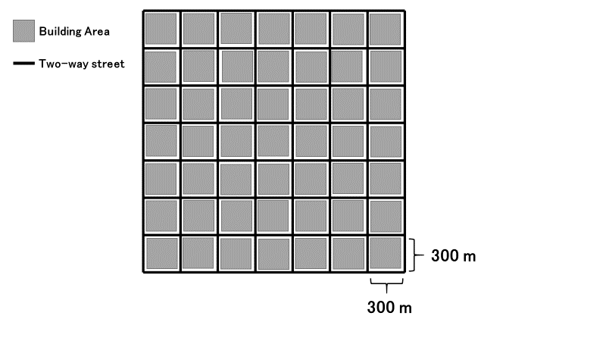
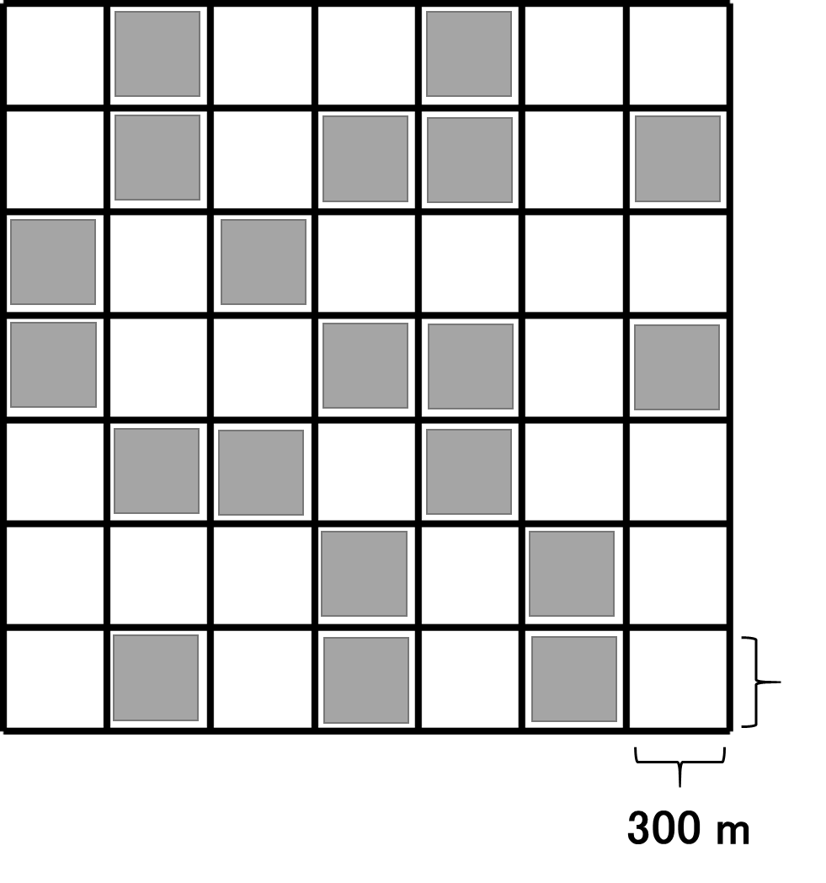

Slide 19
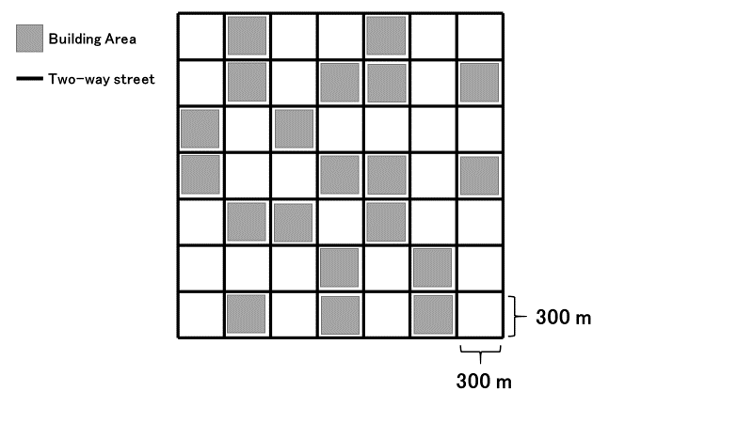

Slide 20
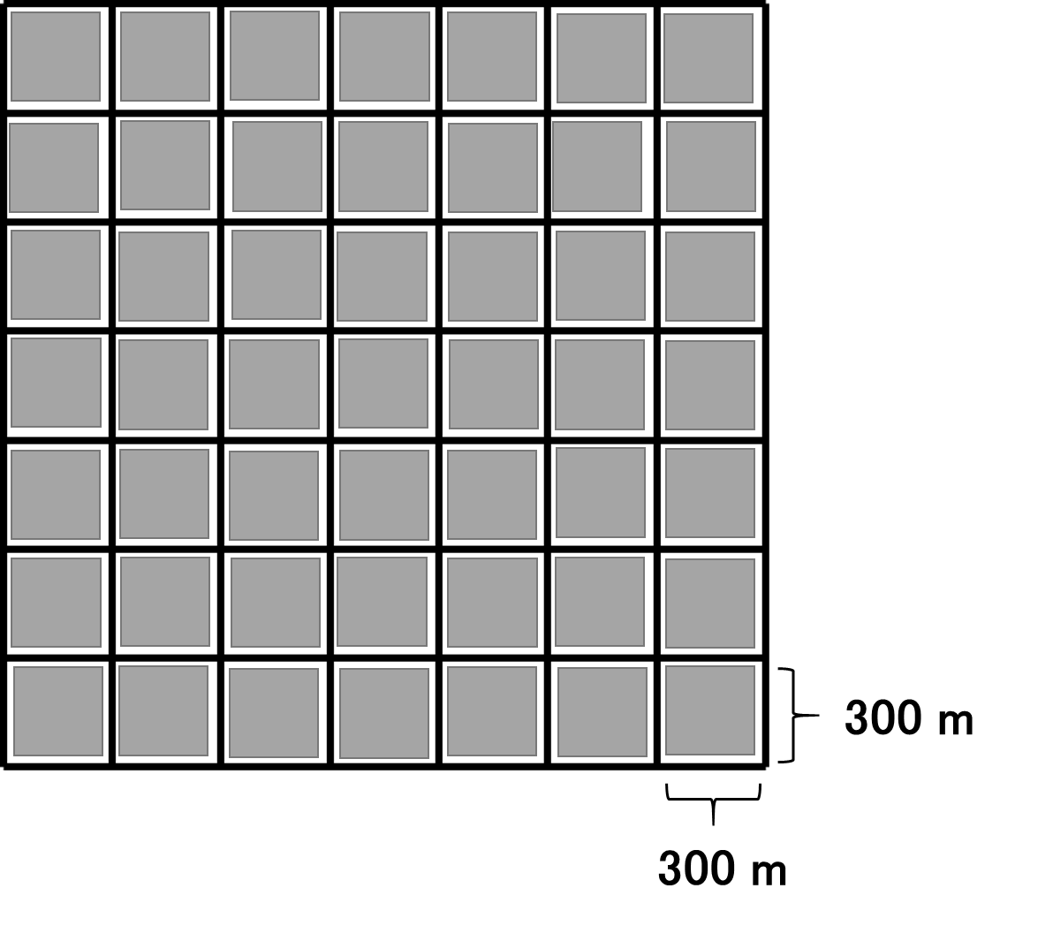
Building Area
Two-way street

Slide 21
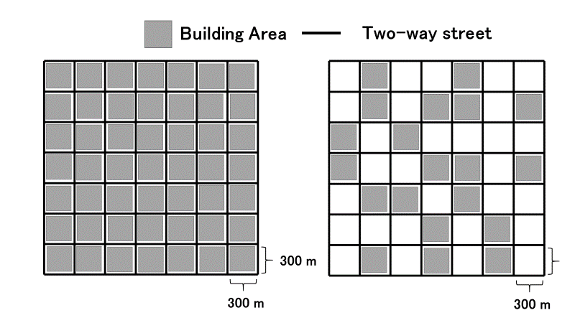

Slide 22
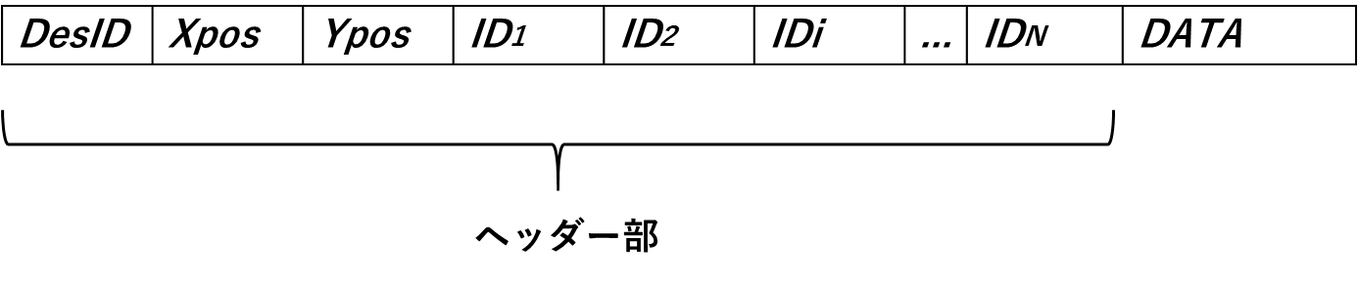
DesID | Xpos | Ypos | ID1 | ID2 | IDi | ... | IDN | DATA
ヘッダー部

Slide 23
宛先ノード
道路の中心座標
θ
交差点車両
Building
送信車両
最も宛先ノードに近い道路セグメント

Slide 24
Building
Gray-Zone

